Slide 1
Velkommen til billedkunst
Her fucker vi med hjernen

Slide 2
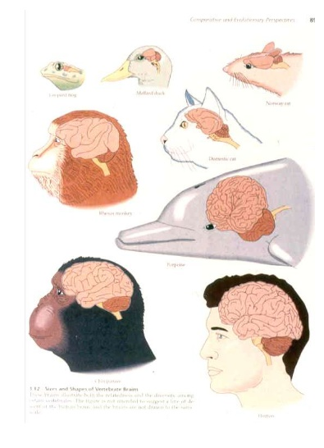

Slide 3
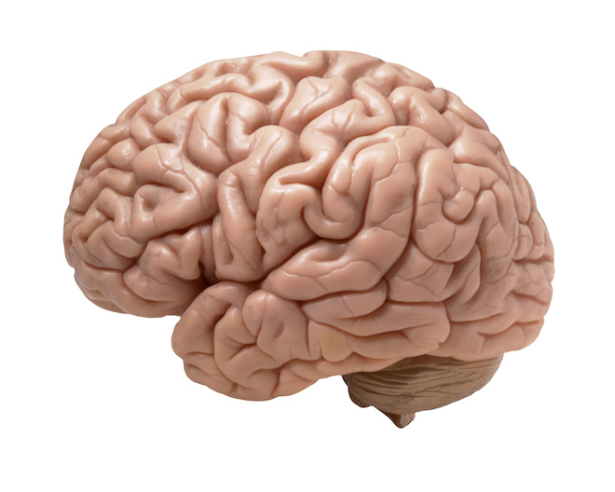
Viden
Medfølelse
Kreativitet

Slide 4

Den gode nyhed:
Vi opfinder mere og mere og kommer tættere på hinanden og får bedre og bedre levevilkår

Slide 5

Den dårlige nyhed:
Visdom er overtaget af en viden der kun handler om information.
Vores frihed til reelt at vælge forsvinder og vi bliver ængstelige og får det dårligt mentalt.

Slide 6
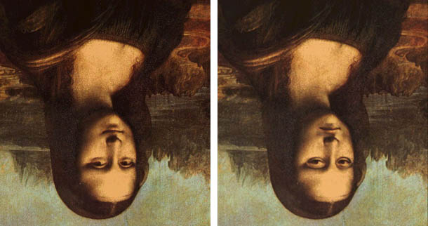

Slide 8
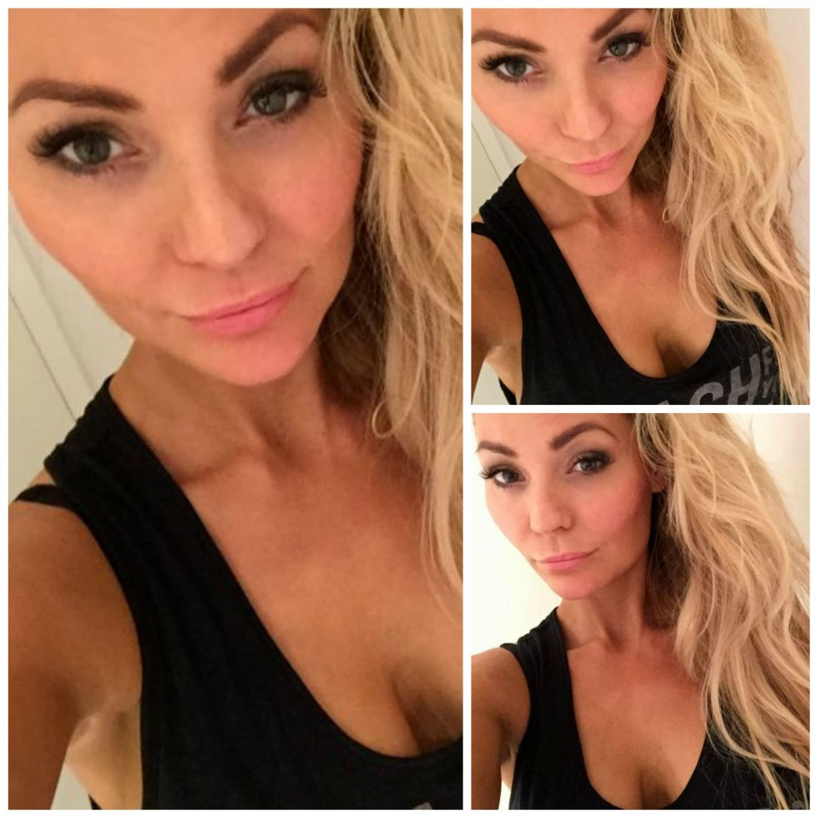
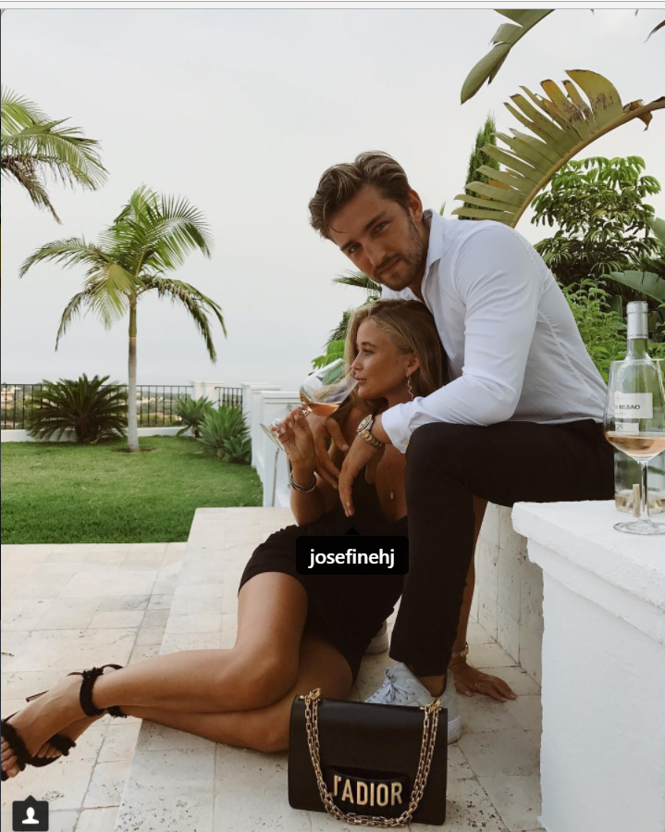
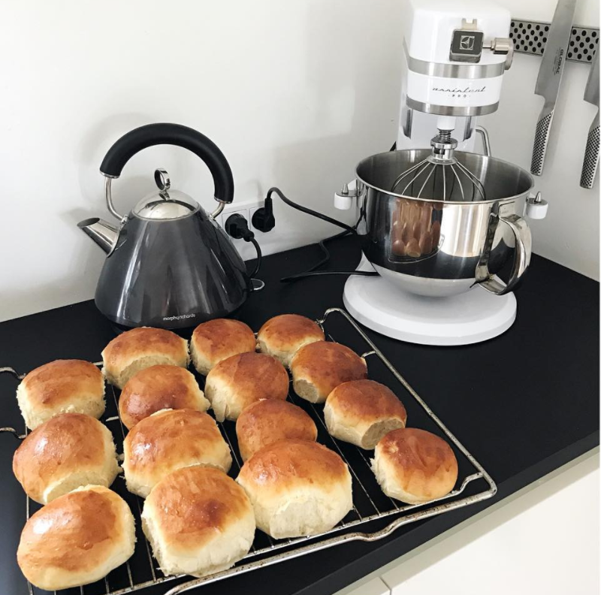
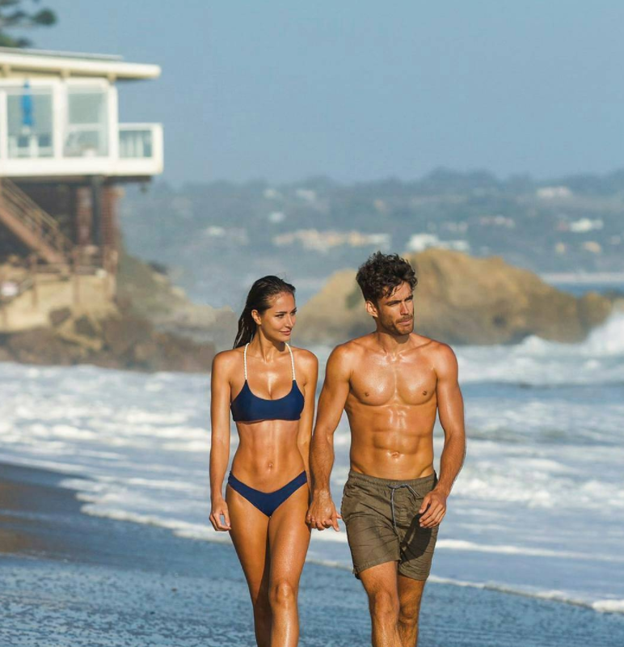
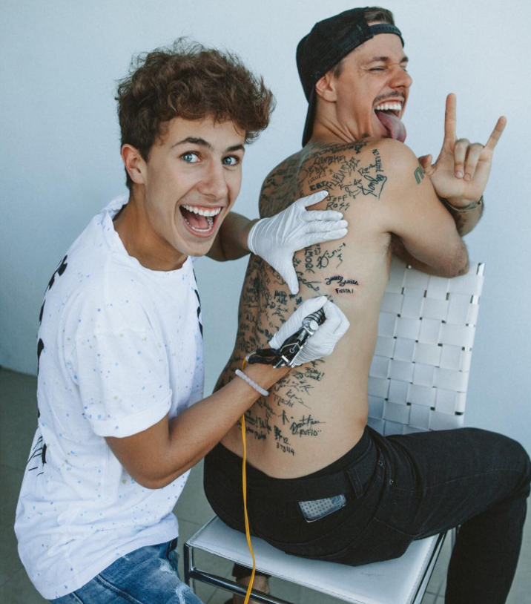
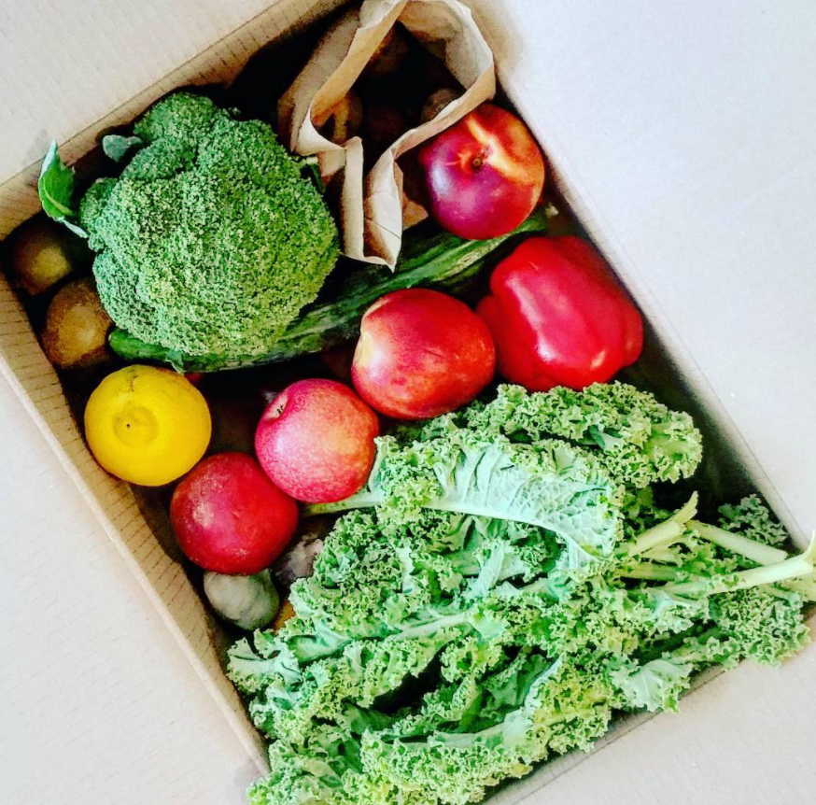
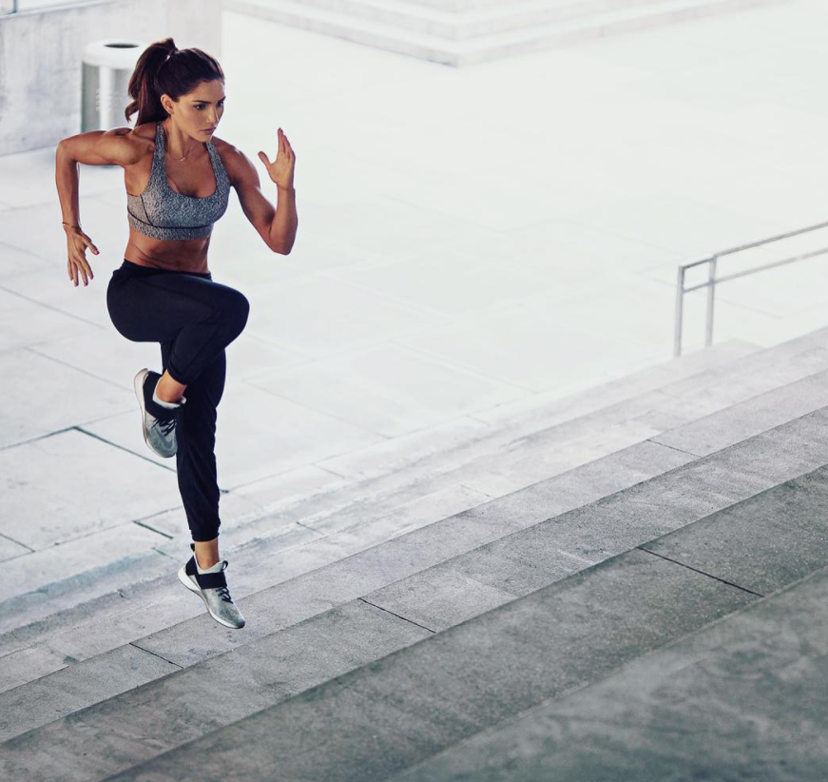

Slide 9
Er der nogen der ejer barken?
Auditivt….
Ejes barken af nogen?

Slide 10
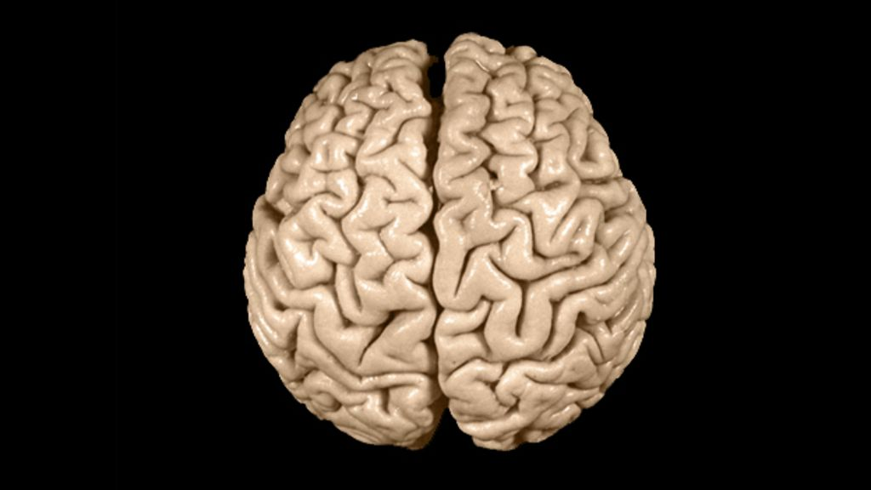
Dominerende i vores kultur
Skal vi øve os i at bruge
TRYGHED OG BEGRÆNSNING
MOD OG FRIHED
Sprog
Kommunikation
Planlægning
Logik
Analyse
Effektivitet
Bruge erfaringer
Fornuft
Systemer
Fælles forståelse
Nu’et
Oplever verden i helheder
Intuition
Fantasi
Irrationalitet
Oplever uden ord
Tager-veden-ind
som den umiddelbart er
V
H
Analyse
KUNST

Slide 11
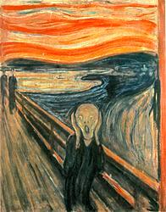
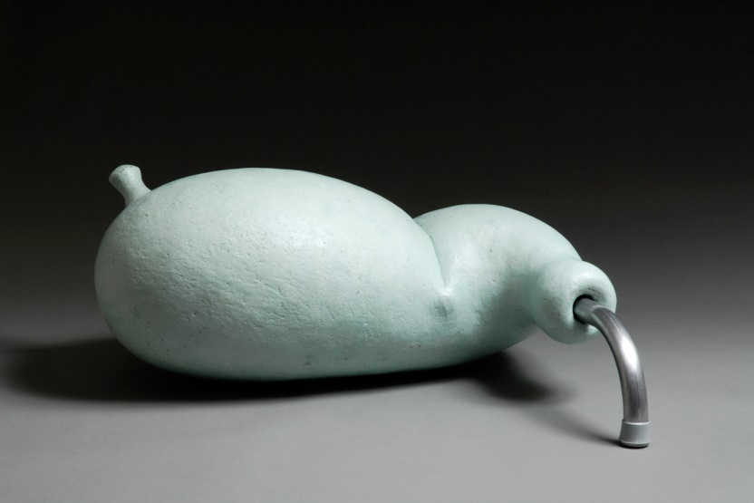
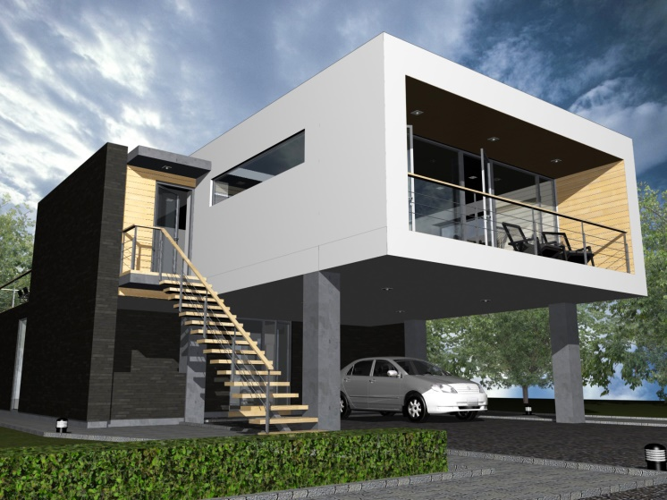
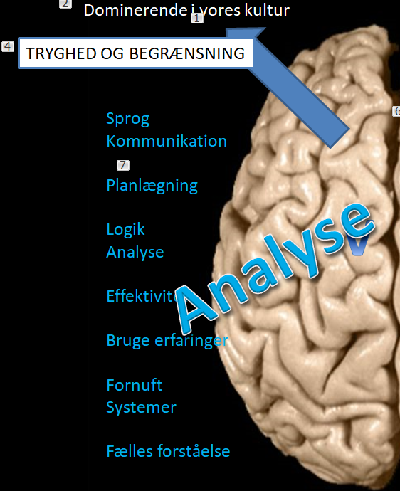
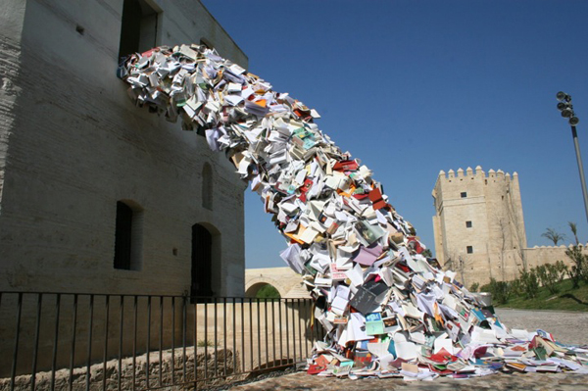
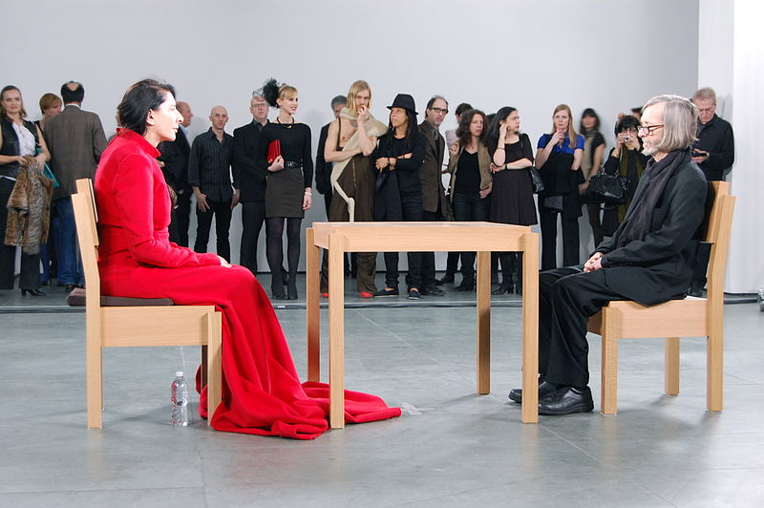
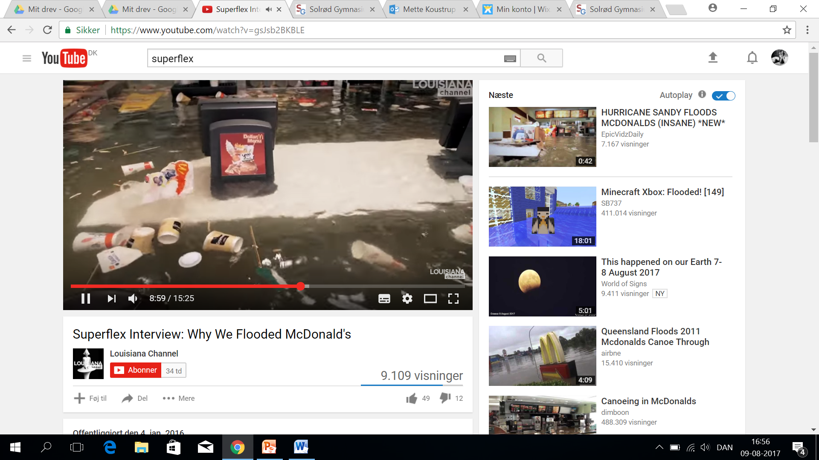

Slide 12
